Slide 1
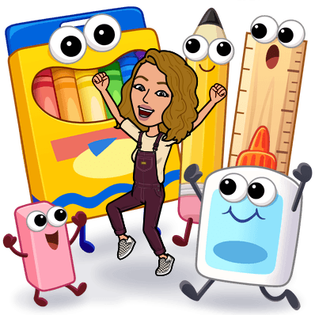
عام دراسي جديد
يزداد جمالاً
بكن..
1444هـ
عودا حميداً

Slide 2
أ. هيا الخالدي
المهارات الرقمية

Slide 3
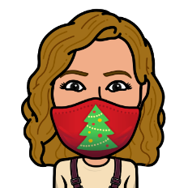
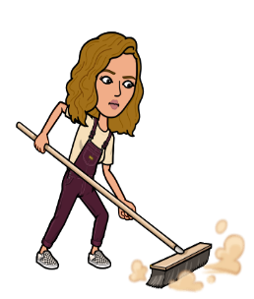
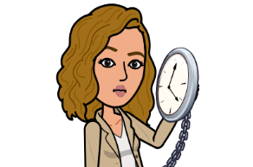
لبس الكمامة وتعقيم اليدين
المحافظه على نظافة المعمل
استخدام الأدوات الشخصيه
الاستئذان قبل التحدث
الإنصات جيدا للشرح
حضورك منذ بدء وقت الحصة
08

Slide 4
محتوى المهارات الرقمية
الصف الاول متوسط
الصف الثاني متوسط

Slide 5
هيا
للمتعة والتسلية والتنافس الجميل
اكتشفي الرمز الناقص
المطلوب إيجاد هذا الرمز المختلف ؟

Slide 6
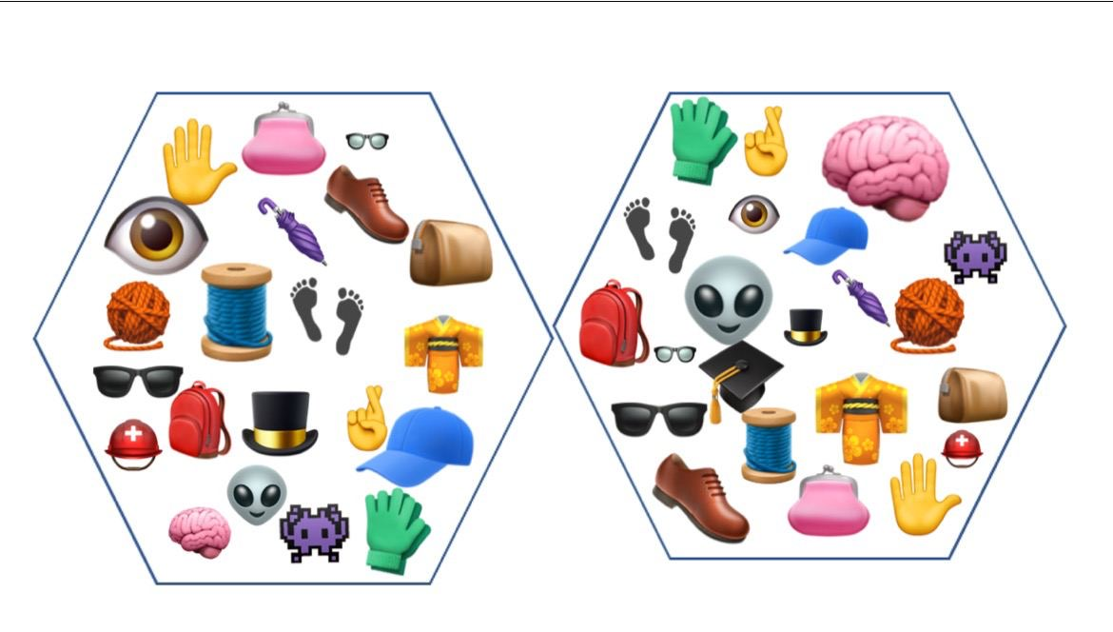

Slide 7
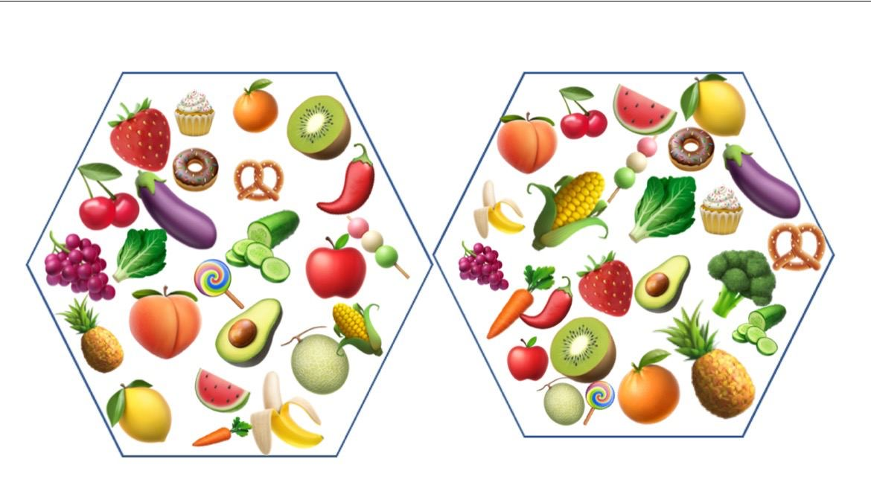

Slide 8
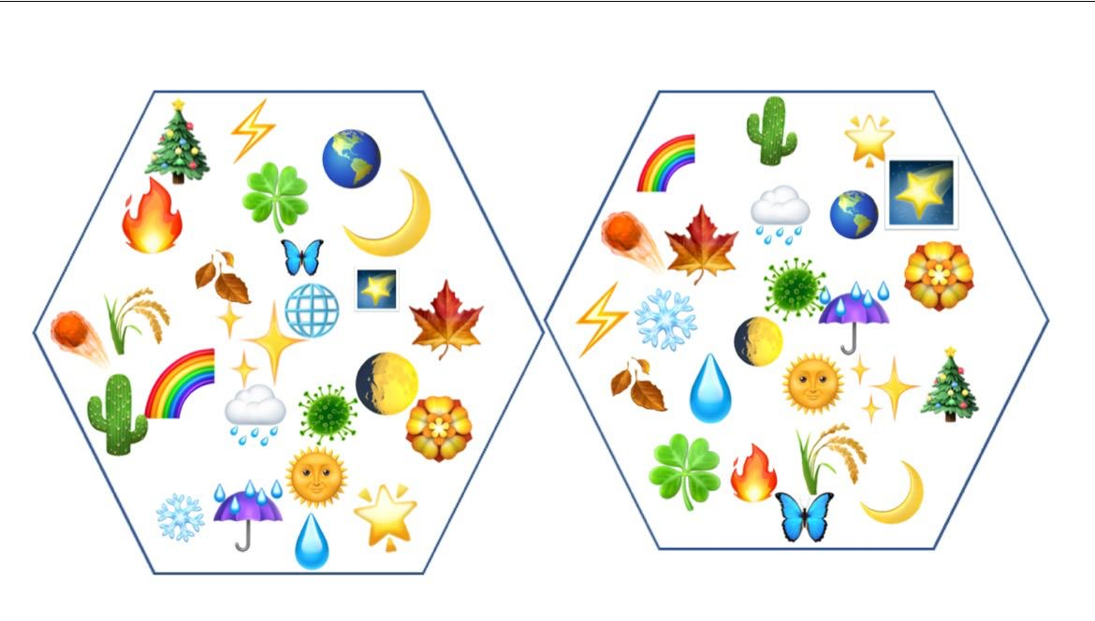

Slide 9
هيا
للمتعة والتسلية والتنافس الجميل
اكتشفي عمري..
من خلال جمع الأرقام التي على وجهي

Slide 10
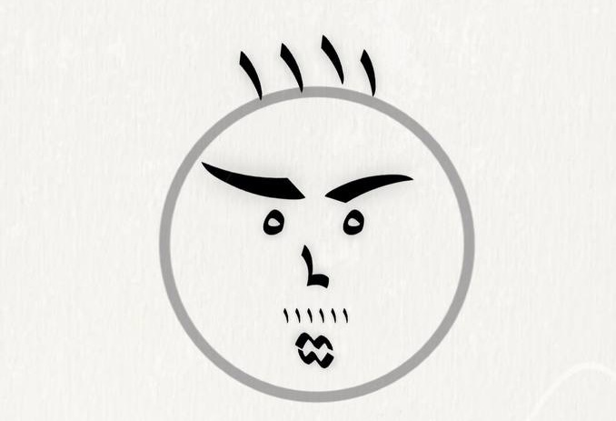
اكتشفي عمري.. من خلال جمع الأرقام التي على وجهي

Slide 11
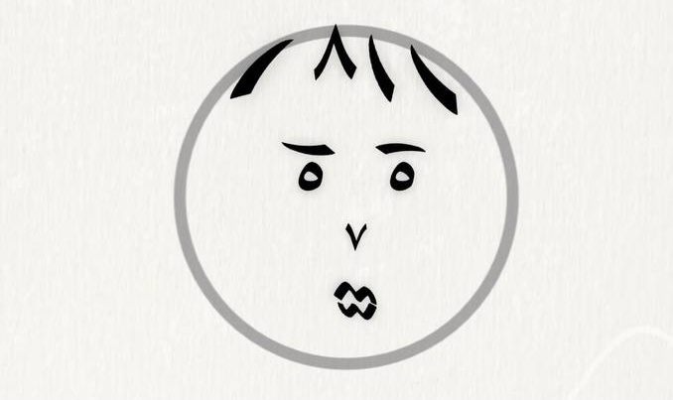
اكتشفي عمري.. من خلال جمع الأرقام التي على وجهي

Slide 12
هيا
للمتعة والتسلية والتنافس الجميل
اذكري الموجود في الصورة من حيث اللون وليس الكتابة

Slide 13
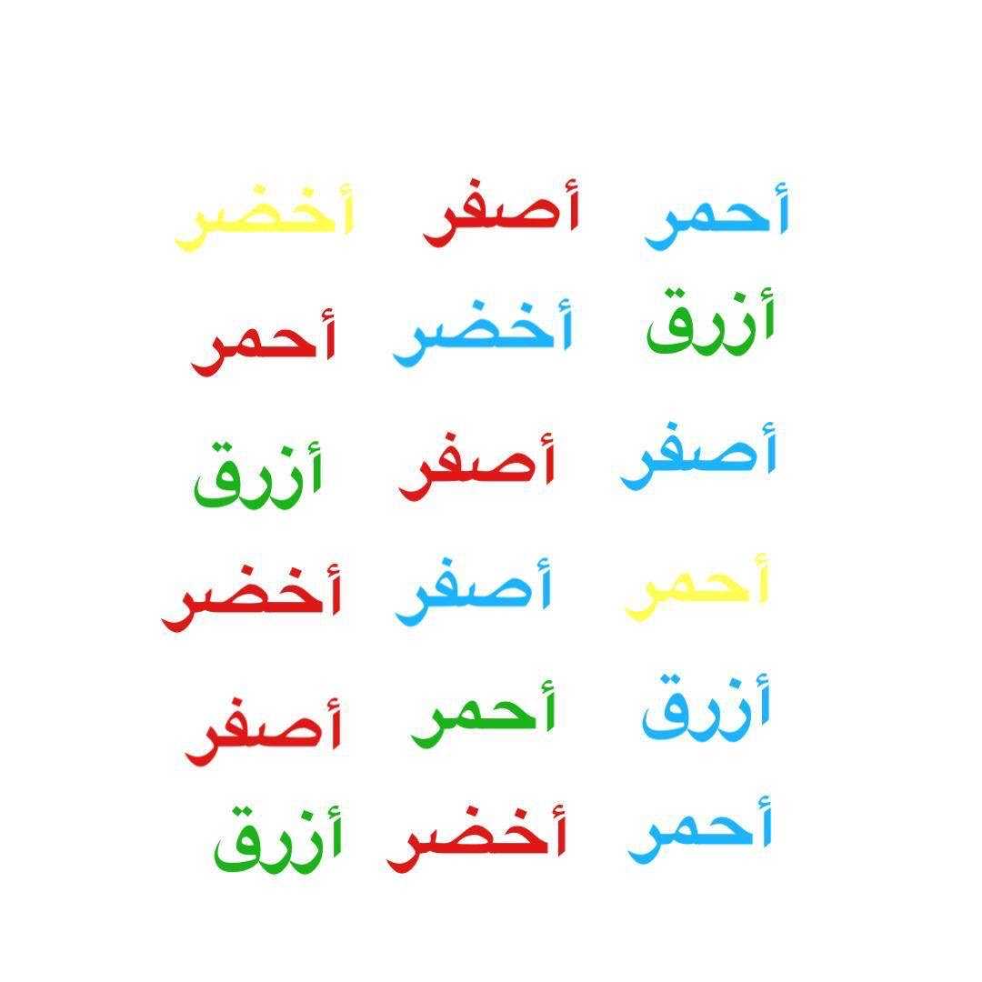
اذكري الموجود في الصورة من حيث اللون وليس الكتابة

Slide 14
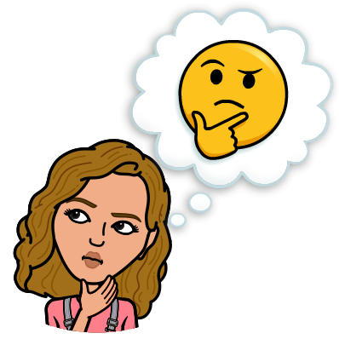
تنتهي بنفس الحرف
مثل
سحر , صقر , جزر, دفتر , مصر

Slide 15
في الختام.. نستودعكم الله

